Slide 1
LACoNGA en la maestría UIS
Luis A. Núñez
Escuela de Física Universidad Industrial de Santander

Slide 2
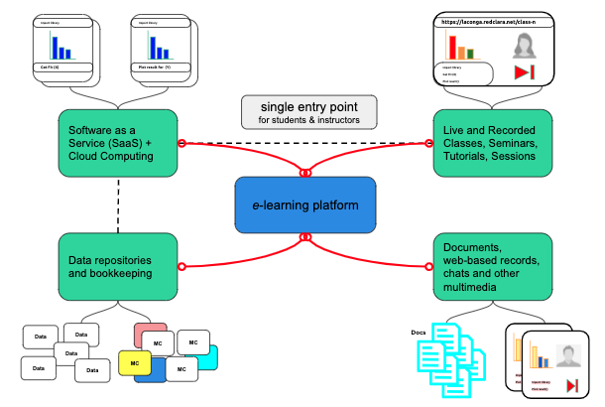

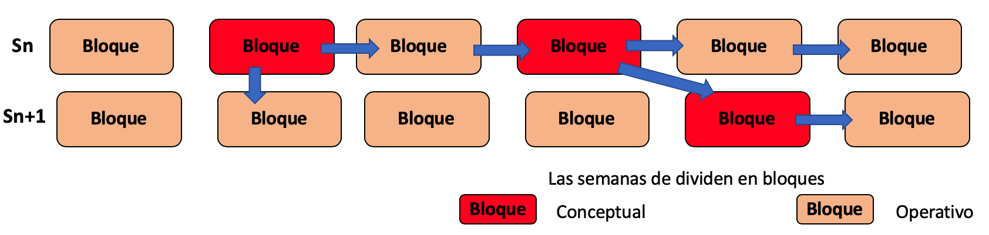
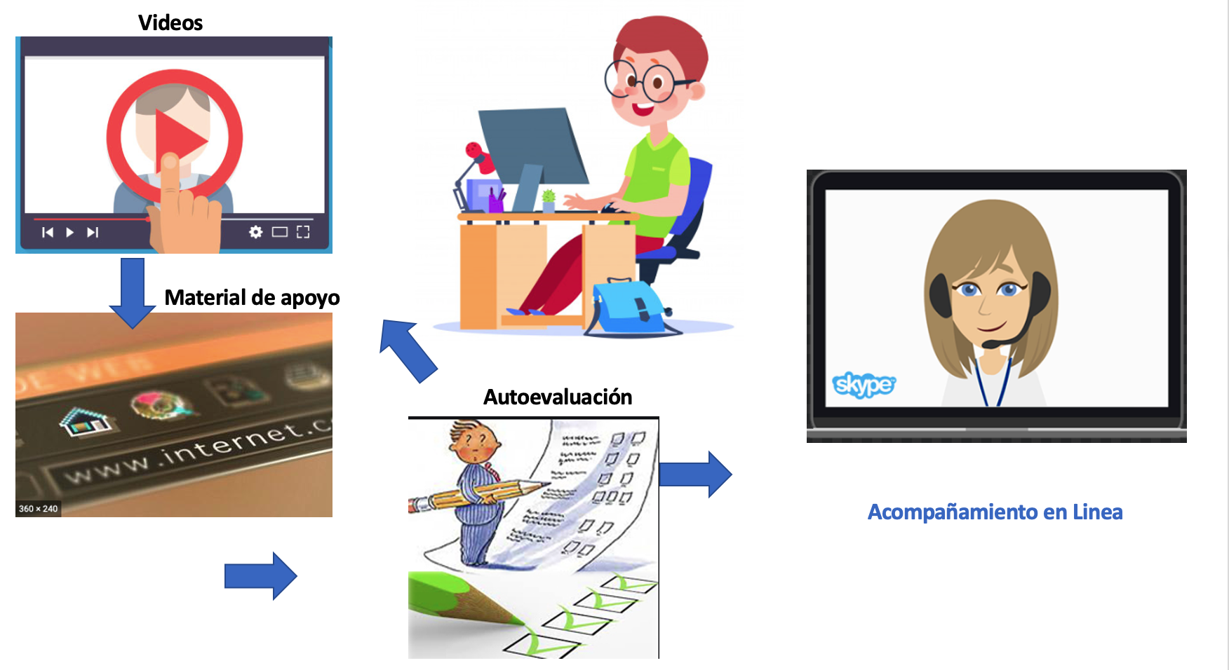
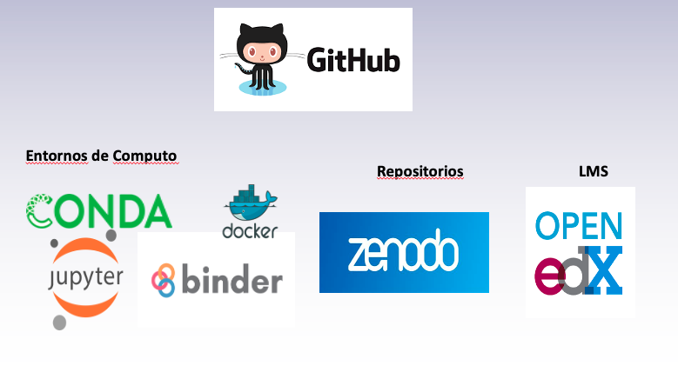
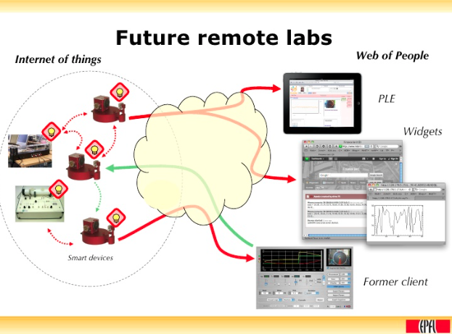
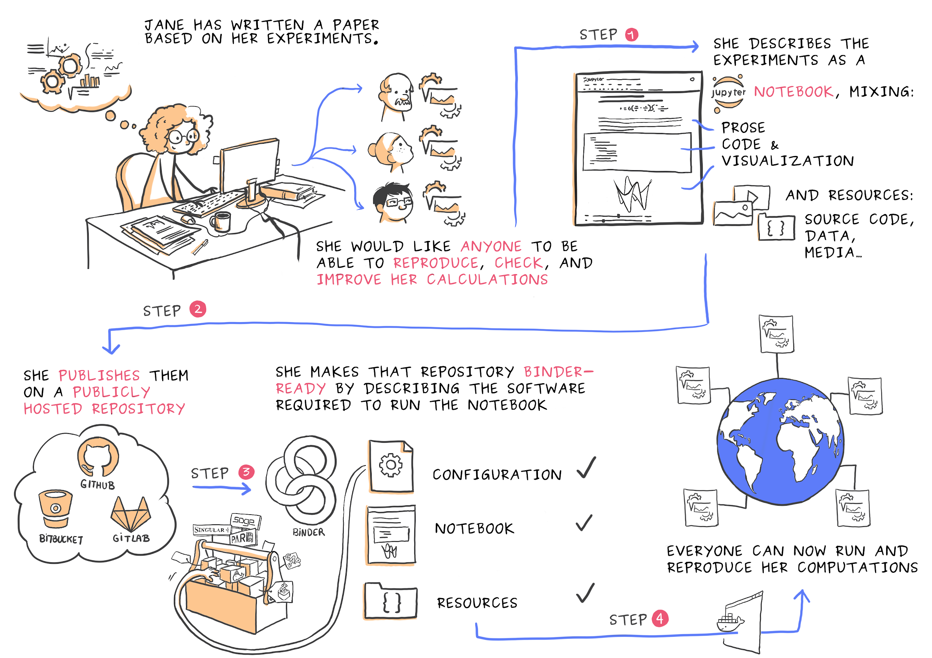
LA-CoNGA physics: Metodología & Plataforma
Los cursos en bloques
El ciclo de los bloques
En un único ambiente
Buenas Prácticas
Reproducibilidad
Laboratorios
Remotos
Integrando Plataformas

Slide 3
LA-CoNGA physics en bloques
Sn
Bloque
Bloque
Bloque
Bloque
Bloque
Bloque
Sn+1
Bloque
Bloque
Bloque
Bloque
Bloque
Bloque
Las semanas de dividen en bloques
Bloque
Conceptual
Bloque
Operativo
Cada Bloque tendrá asociado
Un video 6m-10m
Un PPT con tel texto del audio
Material en linea seleccionado para reforzar el concepto/actividad del Bloque
Prueba de autoevaluación (3 – 4 preguntas o actividades)
2-3 preguntas para discusión en acompañamiento
2-3 problemas para desarrollar en acompañamiento
Un curso en cifras por módulo mensual
24 videos = 6 videos x 4 semanas
~80 materiales seleccionados (videos en linea o textos de estudio)
24 pruebas de autoevaluación (~336 preguntas ~4 x prueba)
~80 preguntas de acompañamiento
~80 problemas de acompañamiento
Un trabajón

Slide 4





LA-CoNGA physics en el día a día
Videos
Material de apoyo
Autoevaluación
Acompañamiento en Linea

Slide 5
LA-CoNGA laboratorios remotos

Slide 6
LA-CoNGA Integrada

Slide 7
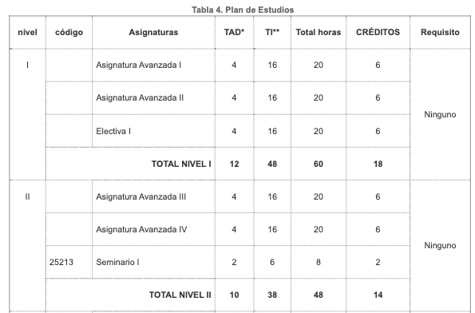
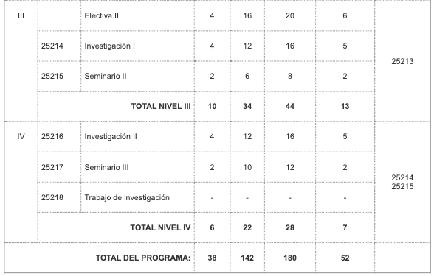
Erase una vez una maestría en nuestro continente
TAD = Clases presenciales
TI = Trabajo independiente
50h/semana x 16semana/semestre ~800h/semestre
Propuesta de investigación

Slide 8
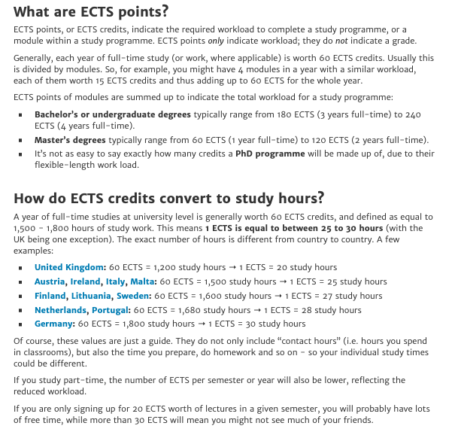
ECTS

Slide 9
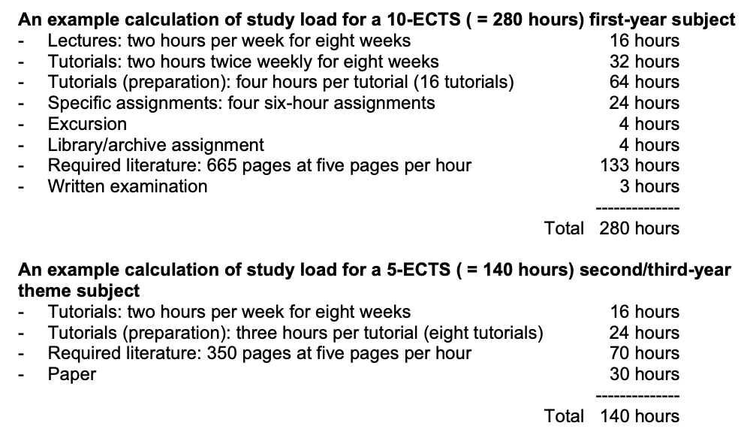
Un ejemplo holandés

Slide 10
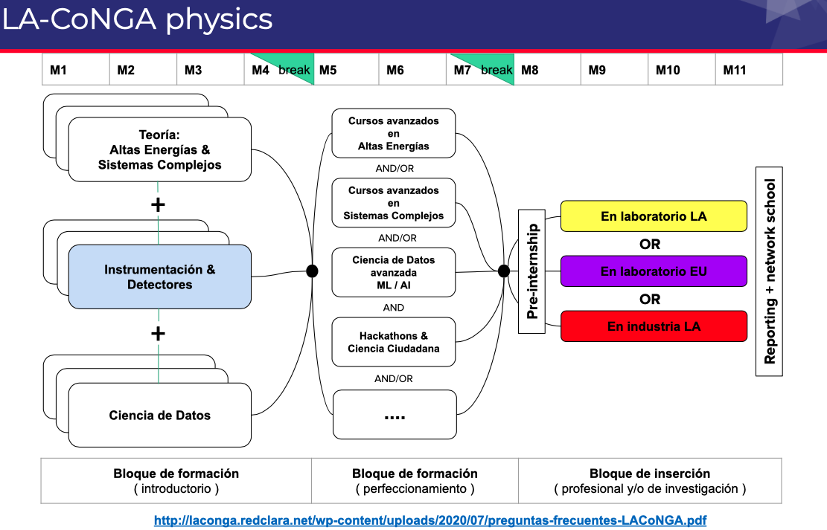
30 ECTS
10 ECTS
20 ECTS
Nuestra CoNGA

Slide 11
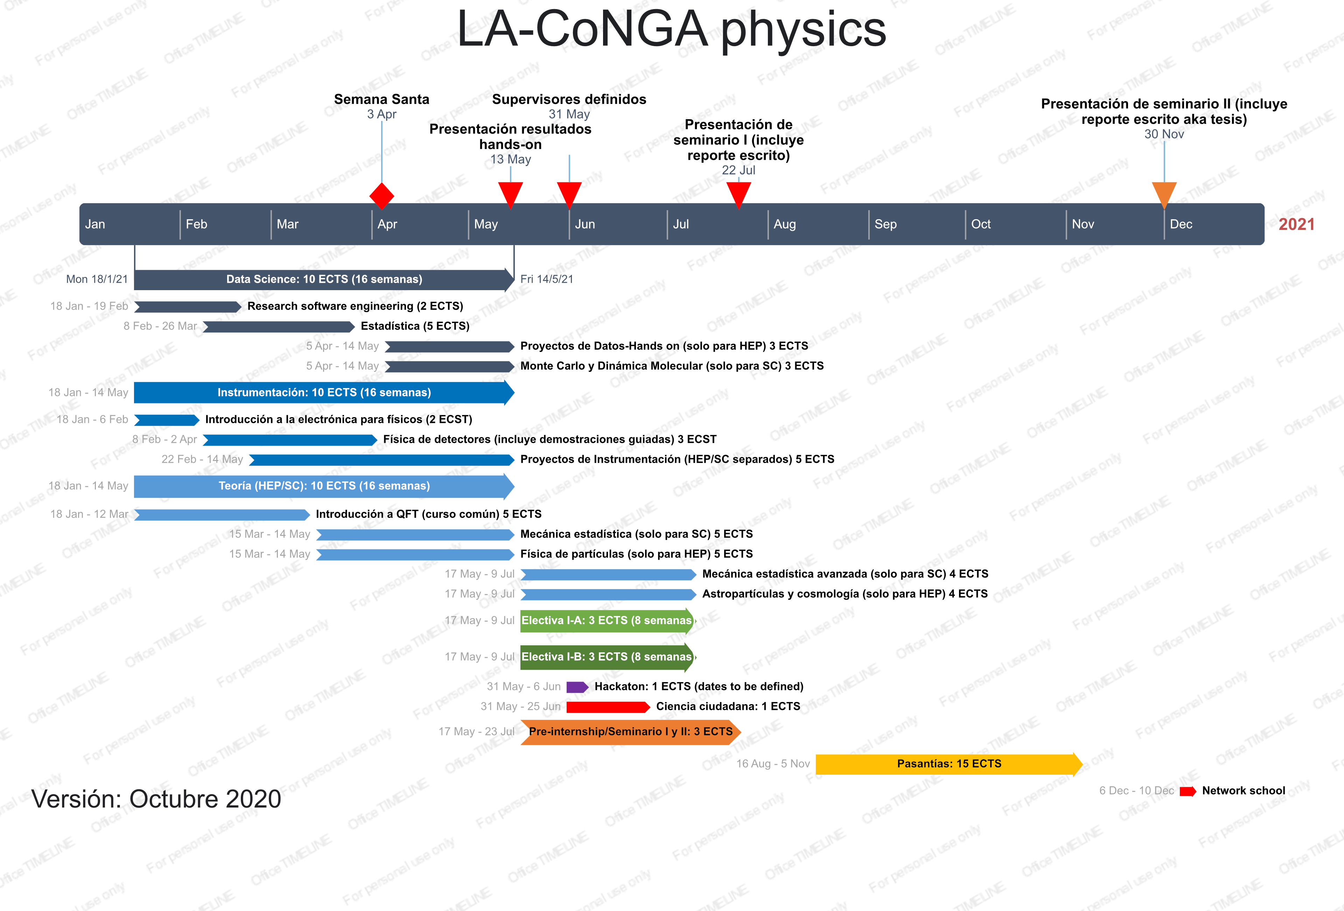
Propuesta: basados en la información anterior

Slide 12
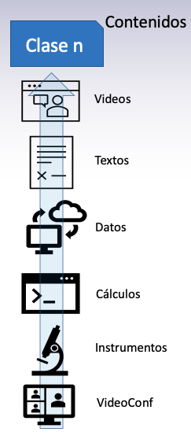

Slide 13
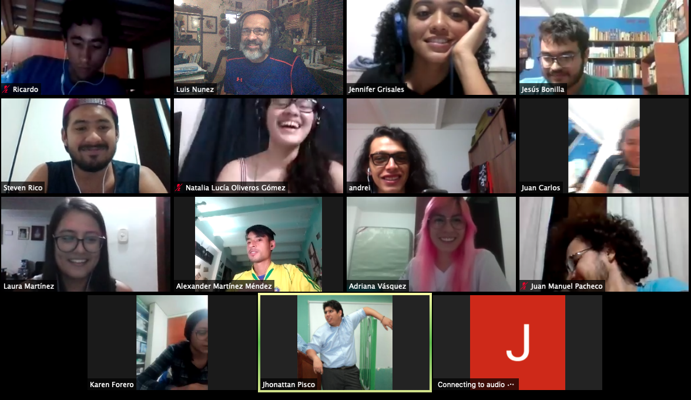
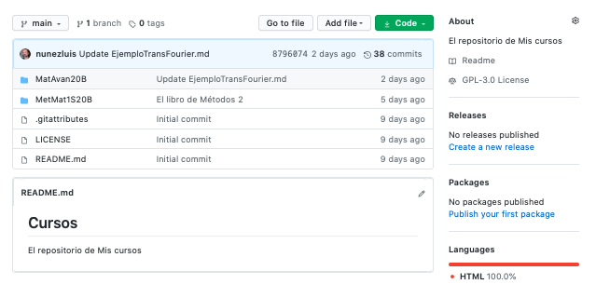

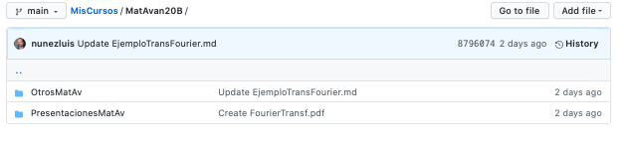
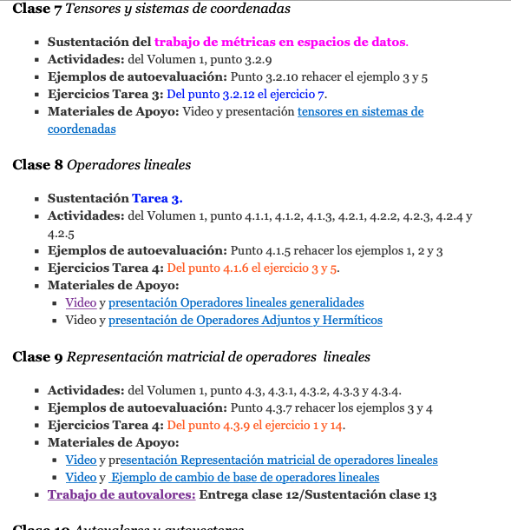
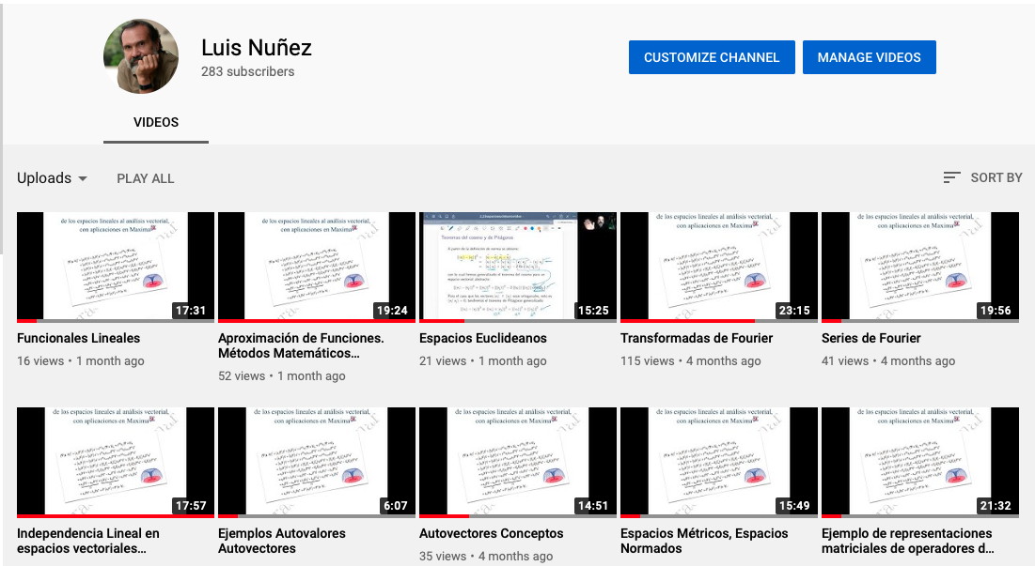

Slide 14







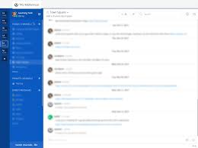





Contenidos y accesos
Clase n
Curso 1
Repositorio Git
Admin
GitLab
Videos
carpetas
Textos
Clase 1
Clase 2
Clase 4
Clase 5
Clase 6
Clase n
Plataforma LA-CoNGA
Datos
Push/Pull
Push/Pull
Cálculos
Repositorio
Git Prof
Repositorio
Git Prof
Instrumentos
VideoConf
Push/Pull
Foros
Mensajería instantánea
Repositorio
Git Est
Repositorio
Git Est
Repositorio
Git Est

Slide 15
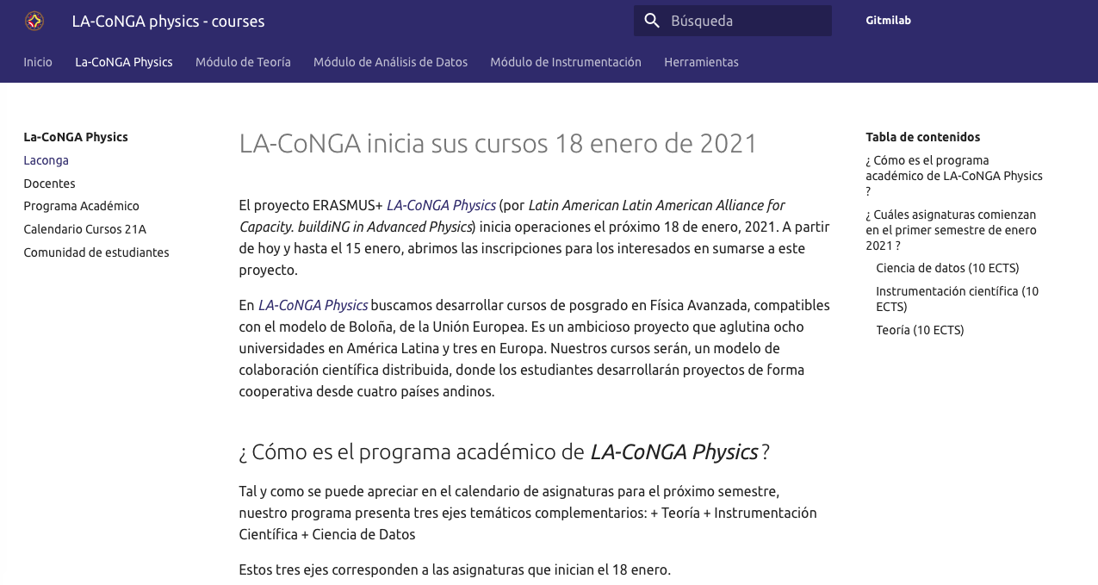
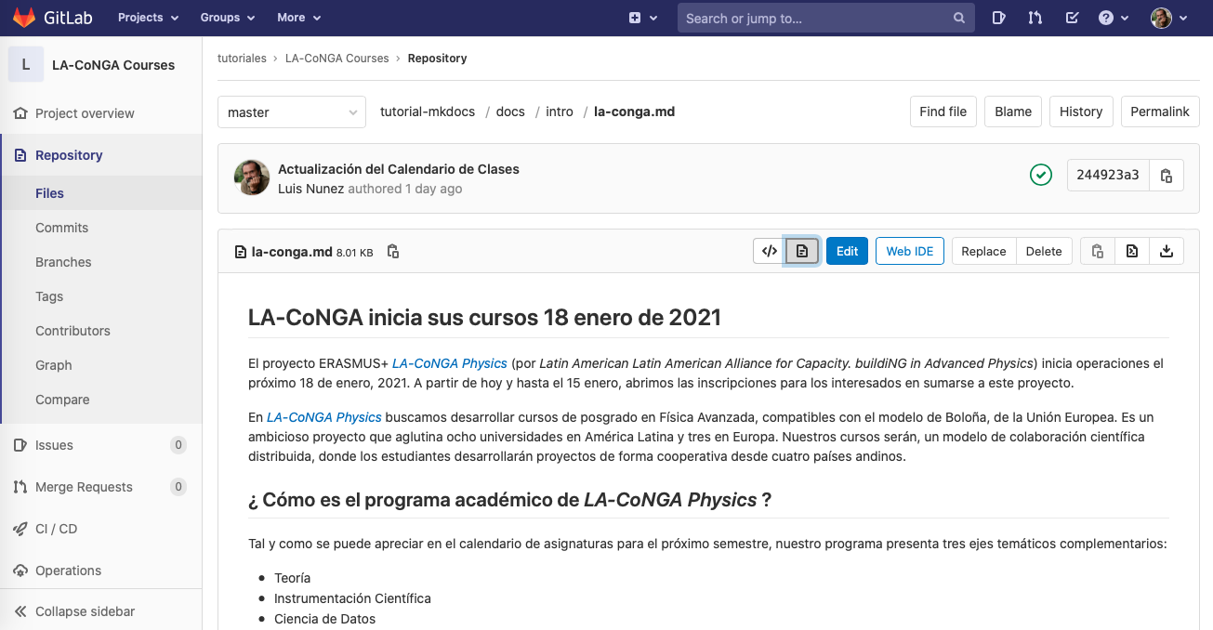
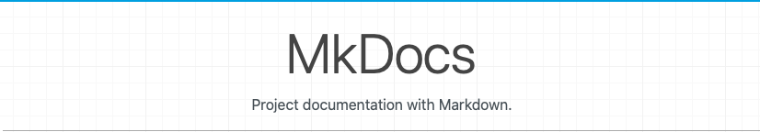
html
markdown

Slide 16
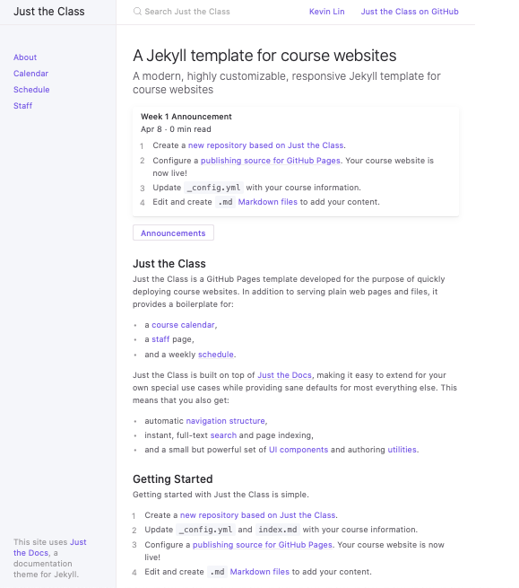
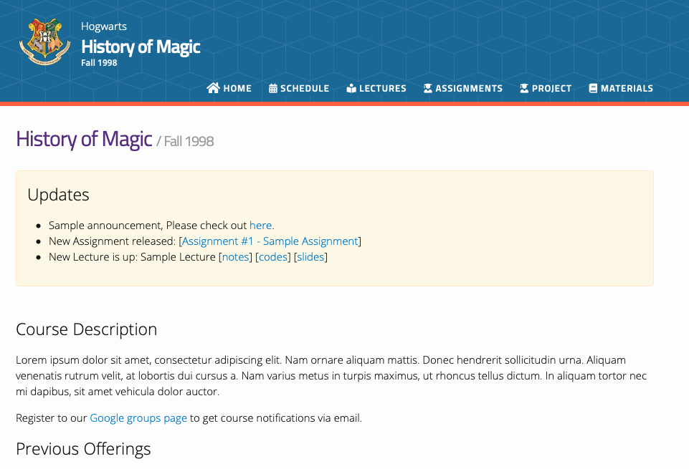

Slide 17
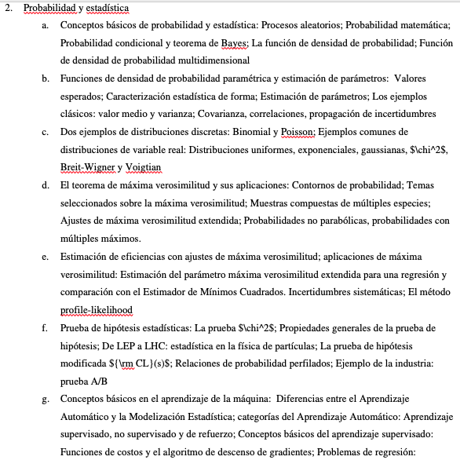
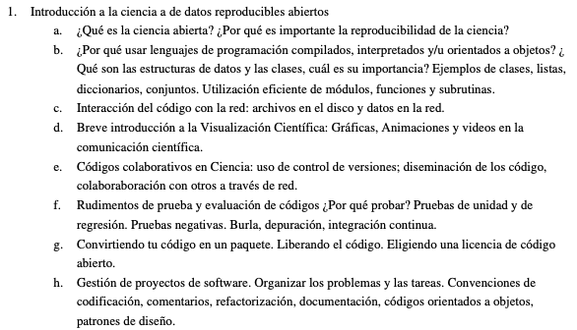
Programas detallados
Ciencia de Datos

Slide 18
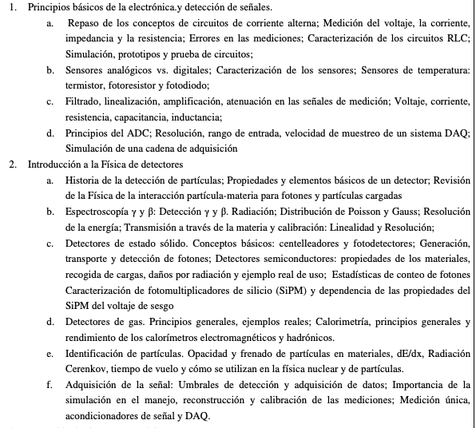
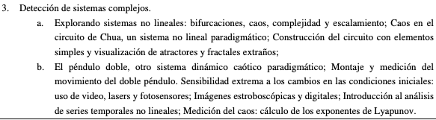
Programas detallados
Instrumentación

Slide 19
La UIS recibe 100.963 euros en 36 meses
Costos de horas dedicación co-investigador Principal 16.560 euros para cubrir mi dedicación y deberán ser utilizados para financiar matrículas y subsistencia de estudiantes dentro del programa de maestría
Movilidad de estudiantes (pasajes) 11.235 euros
Movilidad de estudiantes (estancias) 35.340 euros
Equipamiento 22.828 euros
Subcontratos 15.000 euros fondos para subcontratar desarrollo de la plataforma informática, imagen corporativa y difusión de resultados

Slide 20
La UIS se compromete con
Espacio físico (30m² - 40m²) para la instalación y operación de un laboratorio de detectores .
Equipos genéricos de medición (osciloscopios, multímetros, fuentes de poder, etc) para el apoyo de la actividad docente.
Conectividad de 4 puntos de red en el LAB para intercontectar los equipos
Apoyo de personal técnico. La UIS proveerá de apoyo (6h/semana a 8h/semana)
Horas (10h/semana) de dedicación Co-Investigador Principal
La UIS garantizará la asignación de un crédito condonable
Utilización de fondos (staff costs) para financiar participación de estudiantes.

